Slide 1

F5
Higiene e sistema
respiratório
CienTIC 6
Ciências Naturais – 6.º ano

Slide 2
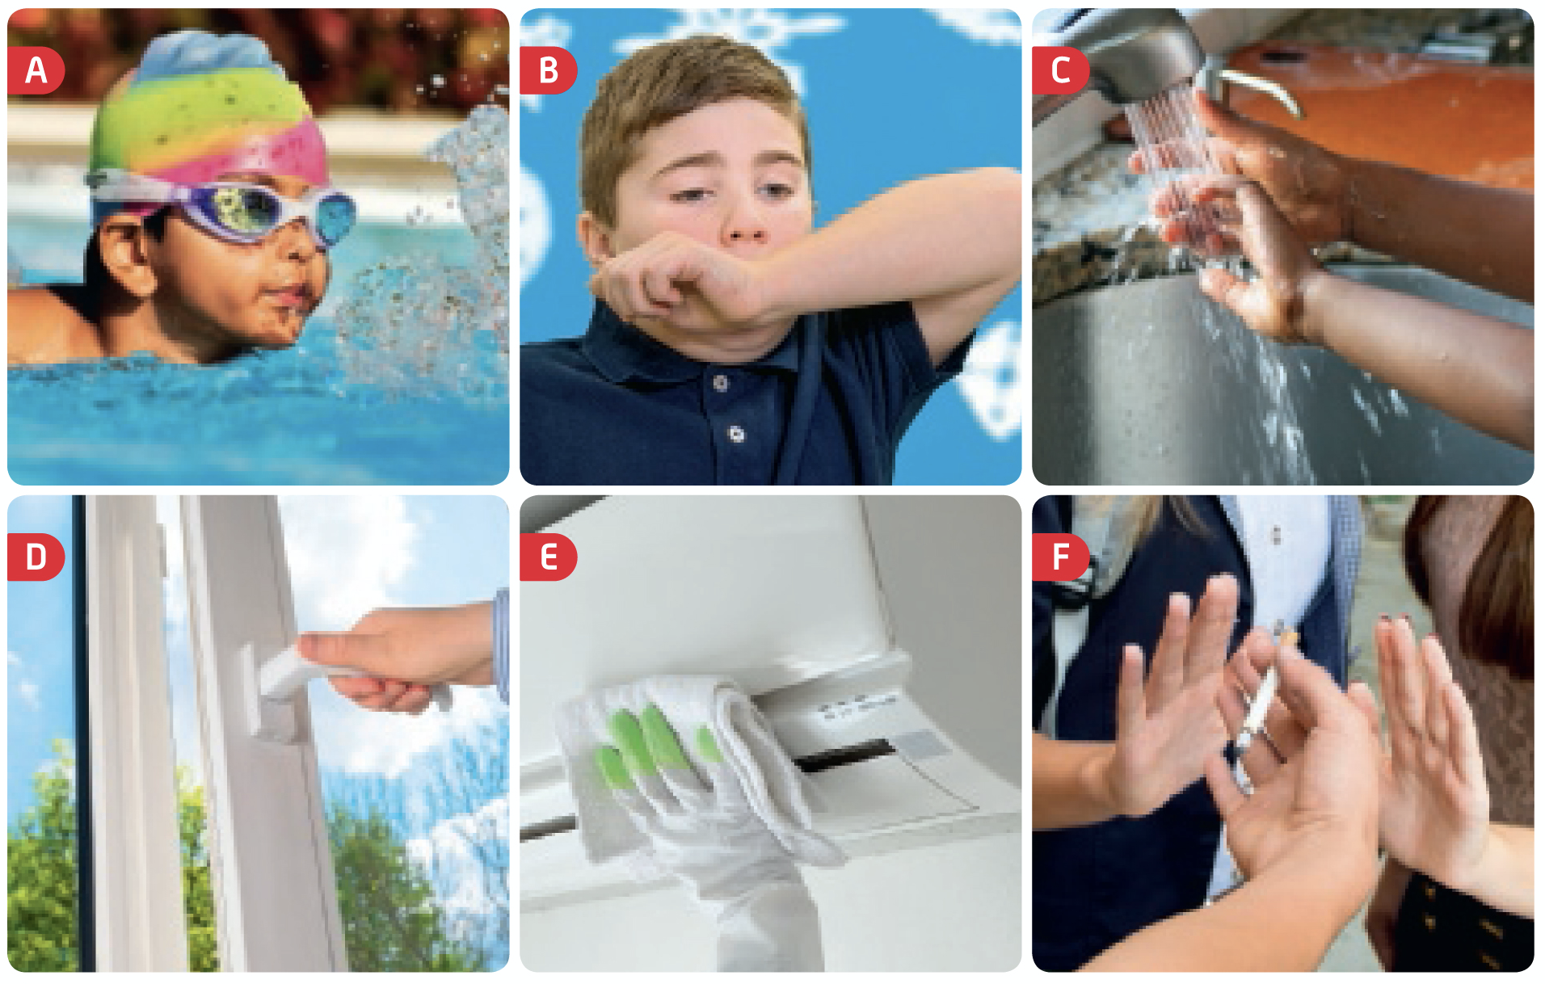
Equilíbrio do sistema respiratório
Fazer exercício físico
Proteger da tosse
e dos espirros
Lavar as mãos
com frequência
?
?
?
Arejar os espaços fechados
Limpar aparelhos de ar condicionado
Rejeitar o tabaco
e evitar o seu fumo
?
?
?
2/3

Slide 3
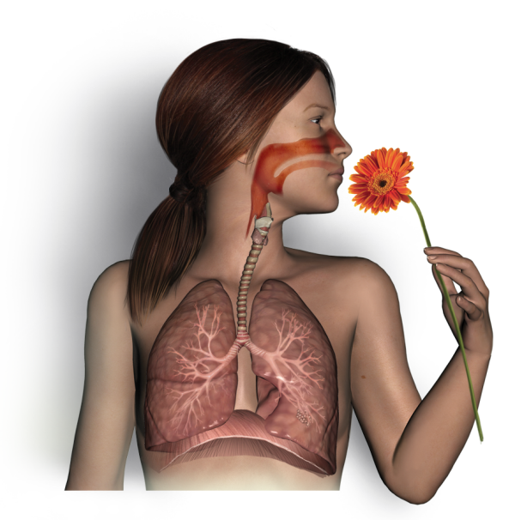
O evitamento de ambientes poluídos ou pouco ventilados, o arejamento de espaços interiores, a limpeza das mãos e a abstinência de tabaco são medidas importantes para um bom funcionamento do sistema respiratório.
3/3

